Slide 1

The Adventures of
Theseus

Slide 2

Ons Team
David
Maaike
Walter
Gerwin
Janneke
Rilana
Producer
Lead Artist
Lead Developer
Level Design
UX
QA

Slide 3
Inhoud
Verhaal
Gameplay
Art Style
Resource Budget
Level Design
User Interface
Mechanics
Organisatie

Slide 4
verhaal
Volg de avonturen van Theseus vanaf zijn 18e tot en met zijn dood.
Aanpassingen voor een extra fantasie gevoel

Slide 5
vertical slice
Bevat veel mechanics in een korte tijd
Laat goed zien wat onze game interessant maakt

Slide 6
gameplay
First person spel met RPG elementen
Overkom obstakels niet door brute kracht maar door slimme oplossingen
Interessante quests en boss battles

Slide 7
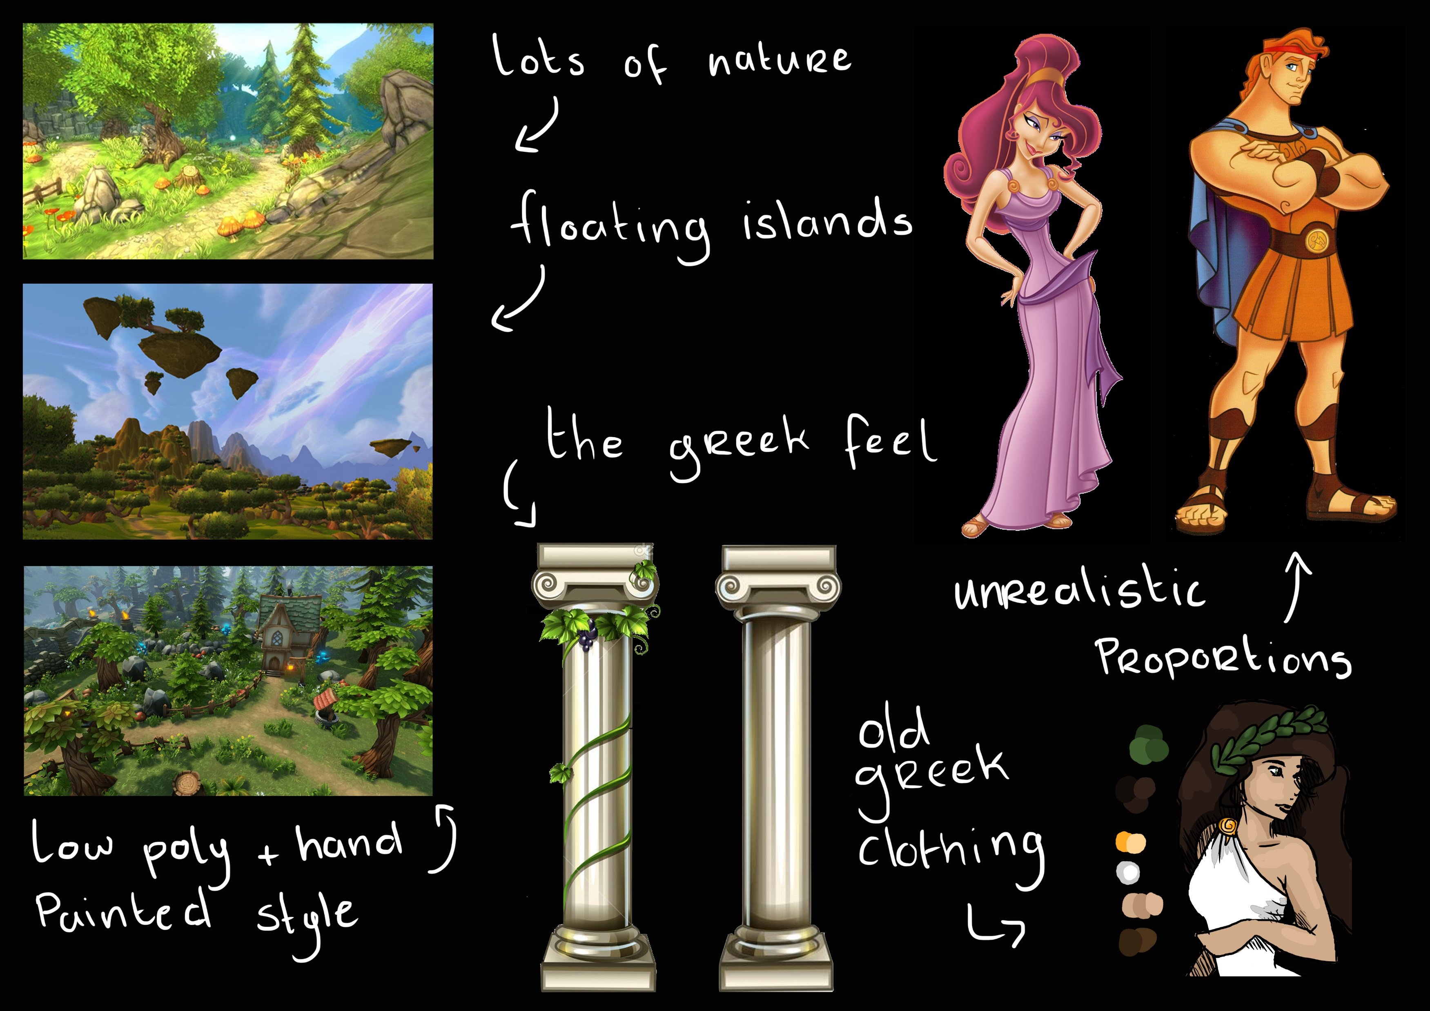
Art style

Slide 8

resource Budget
Characters
-10,000 Poly Count
2k Texture Resolution
Boss
-12k Poly Count
-4k Texture Resolution
Environmental Props
Elke onnodige poly is een poly teveel
Aiming for low spec pc’s

Slide 9
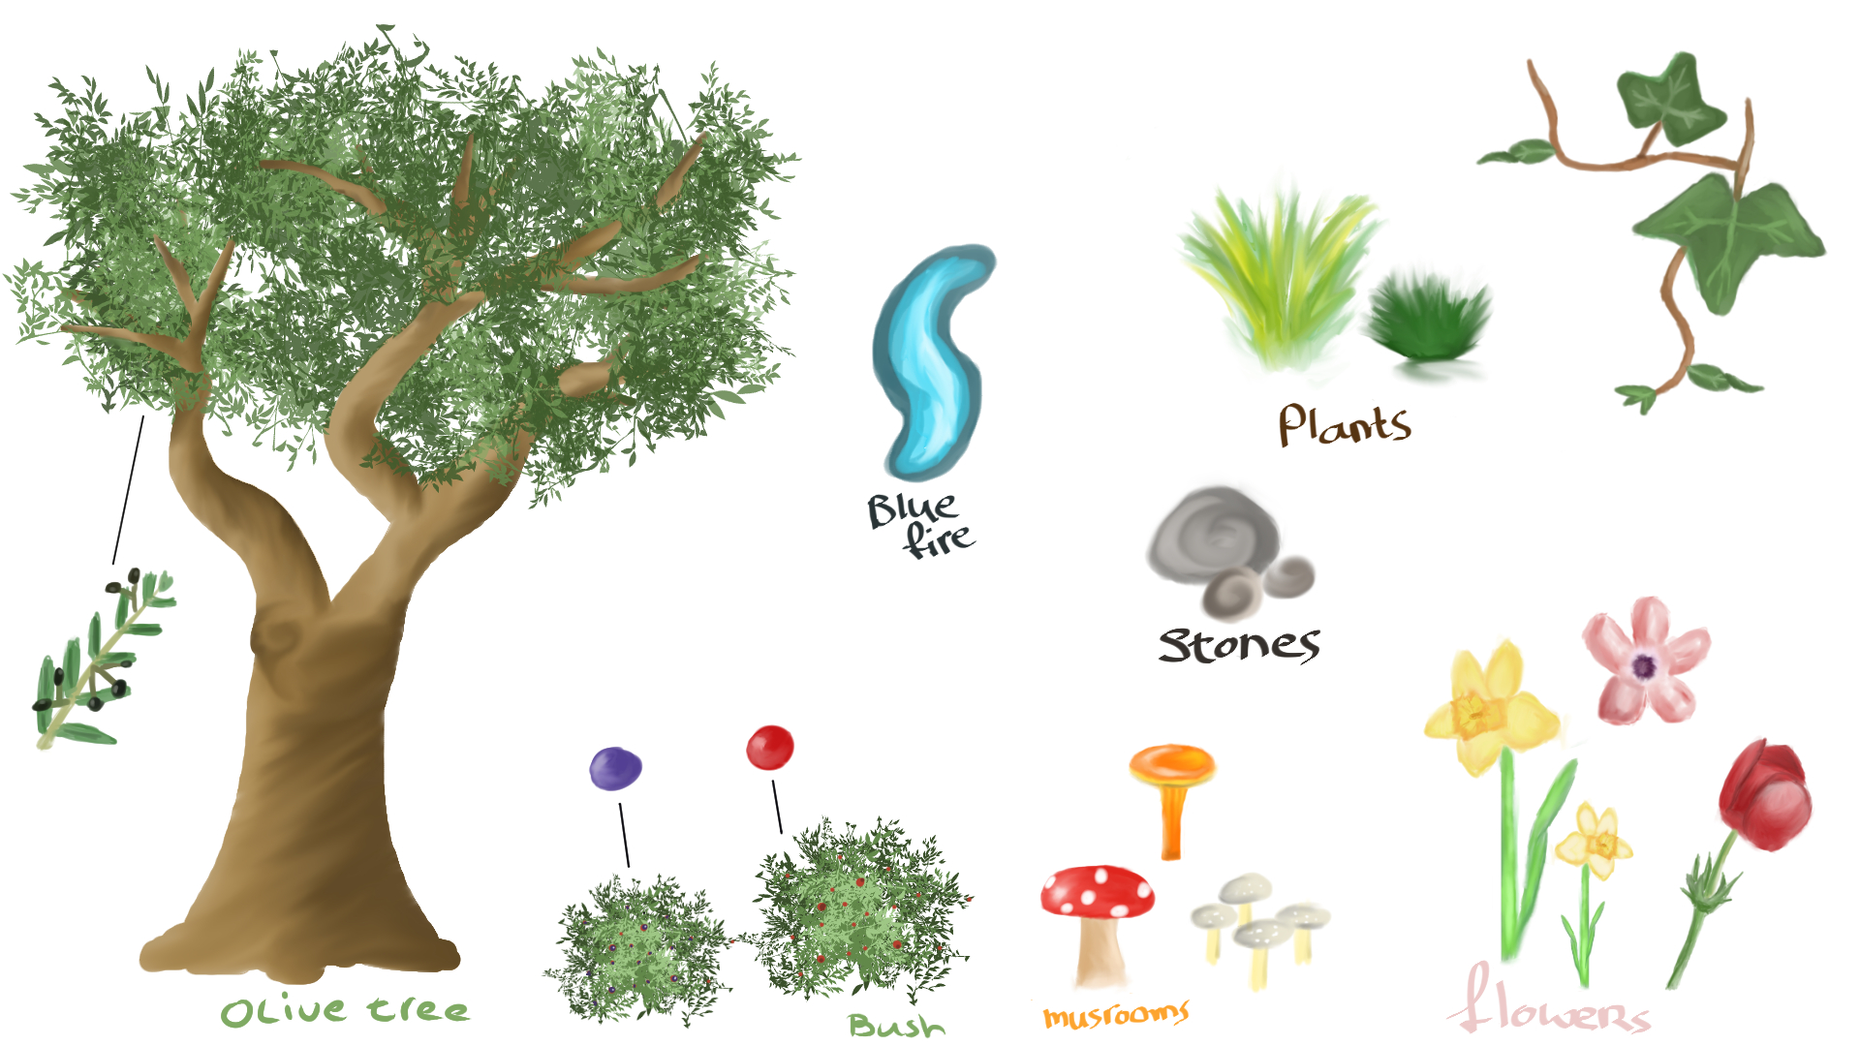
Art style

Slide 10
Art style

Slide 11
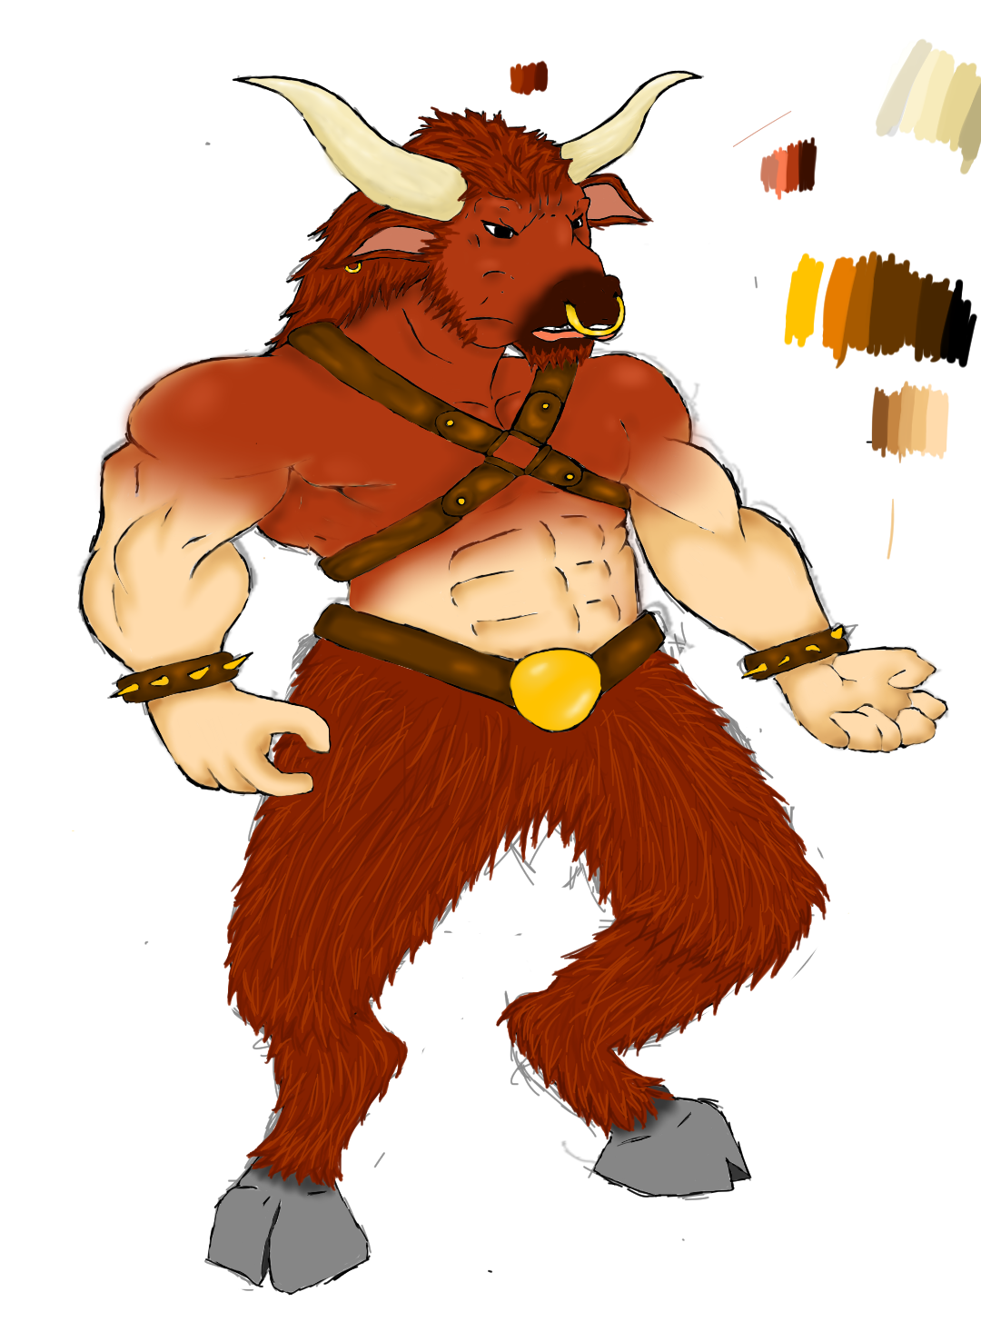
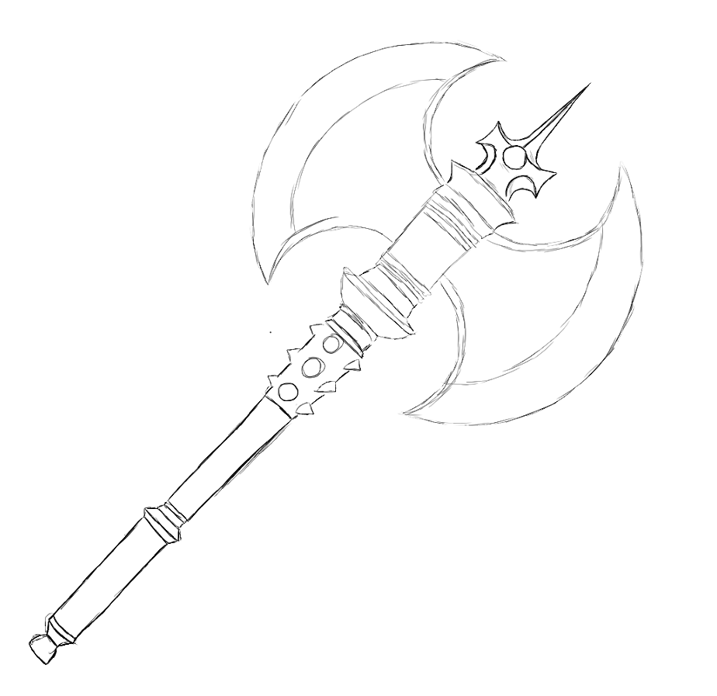
Art style

Slide 12
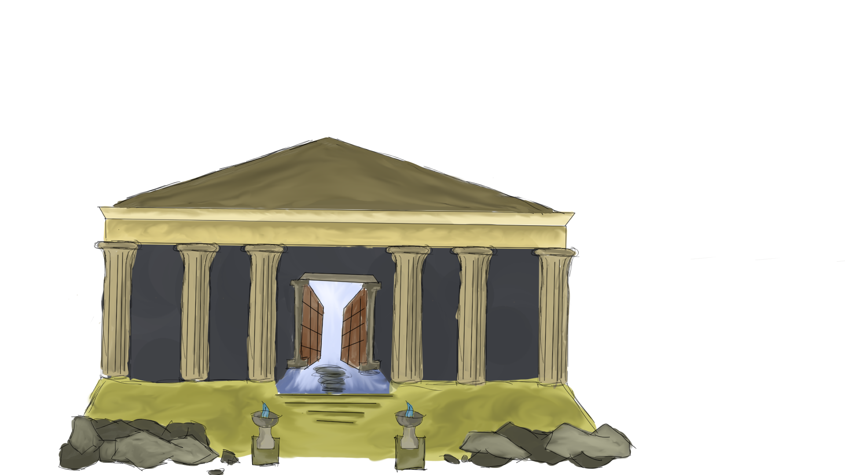
Art style

Slide 13
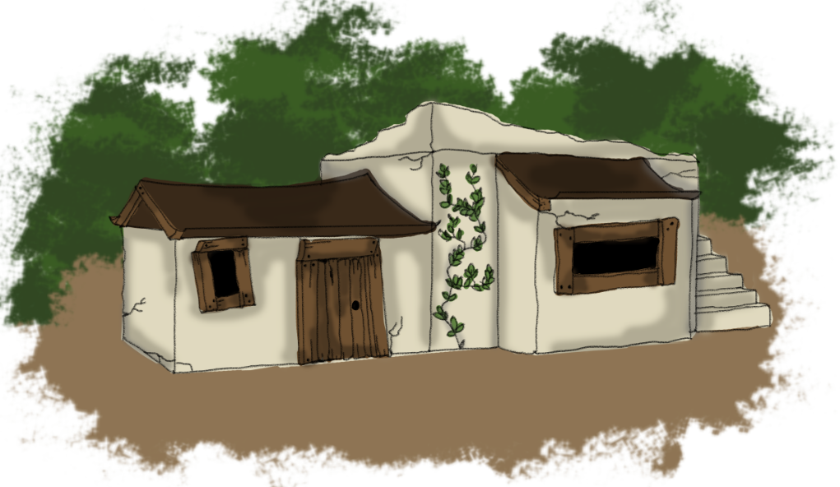
Art style

Slide 14
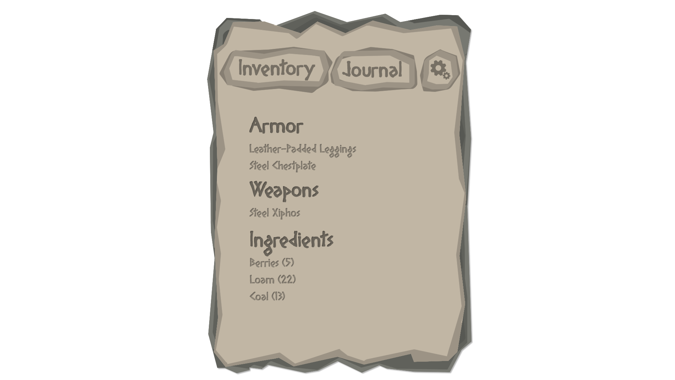
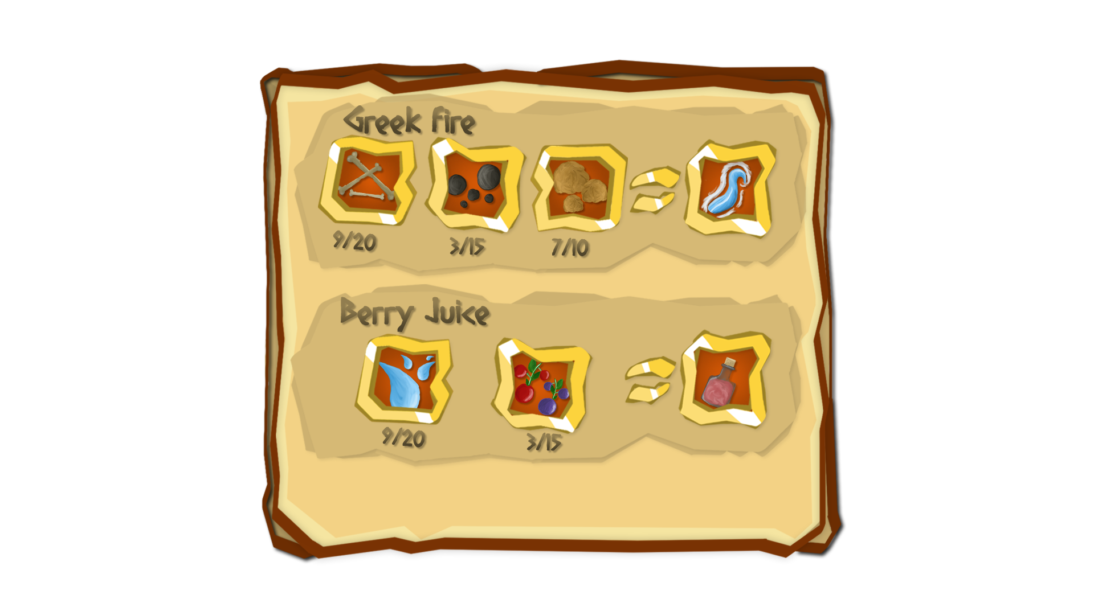
user Interface

Slide 15
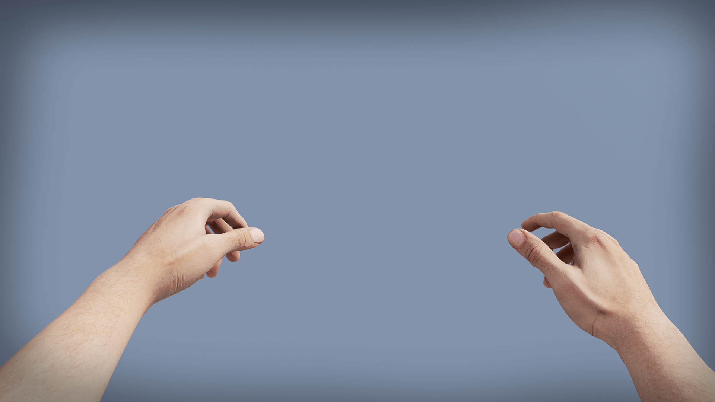
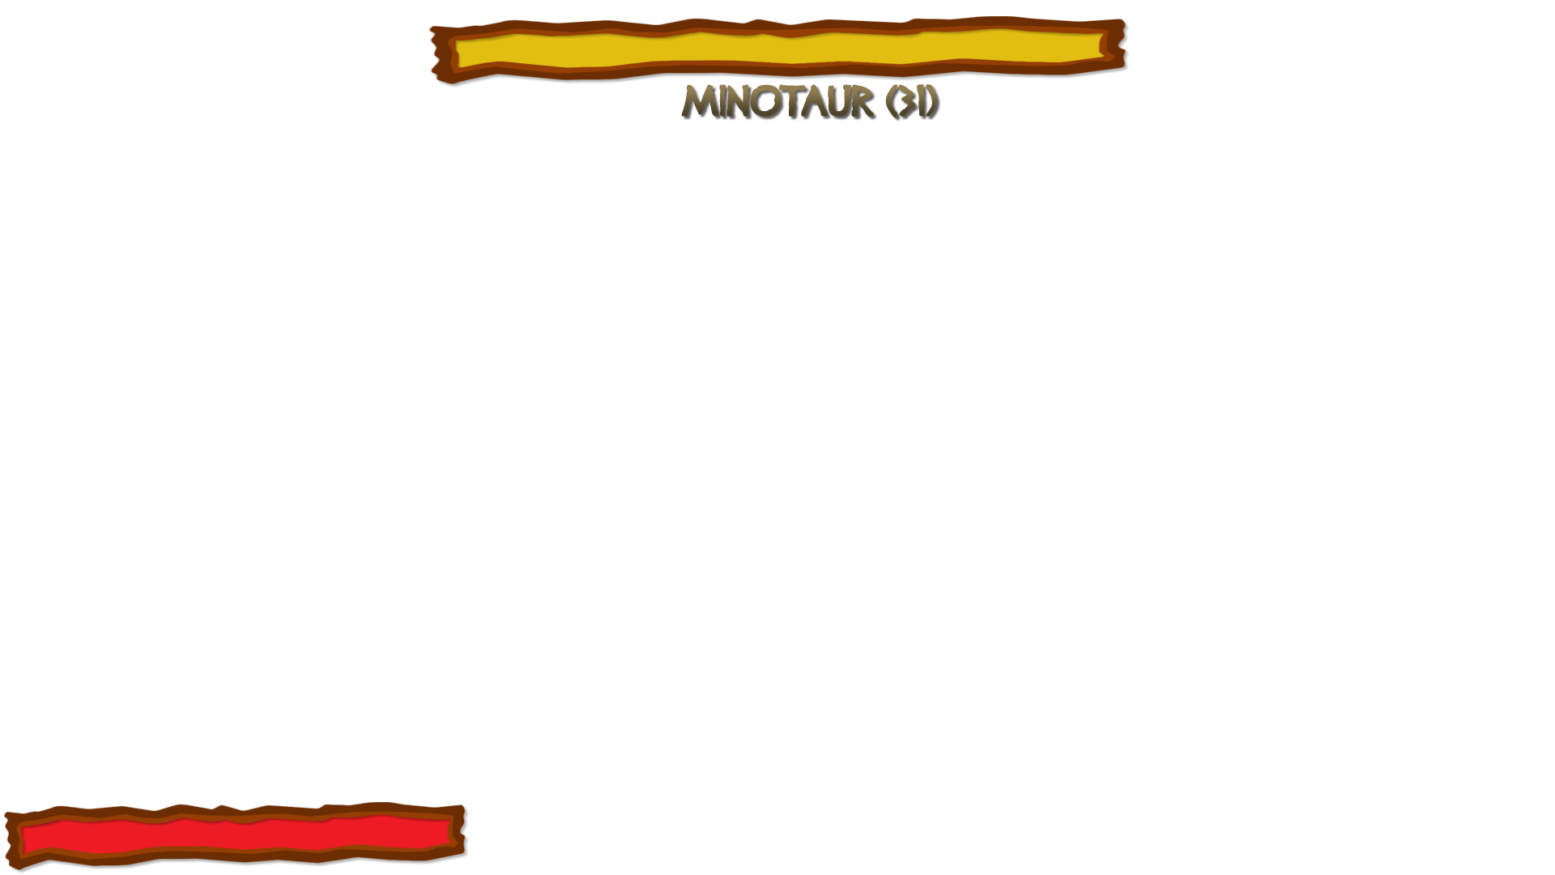
user Interface

Slide 16
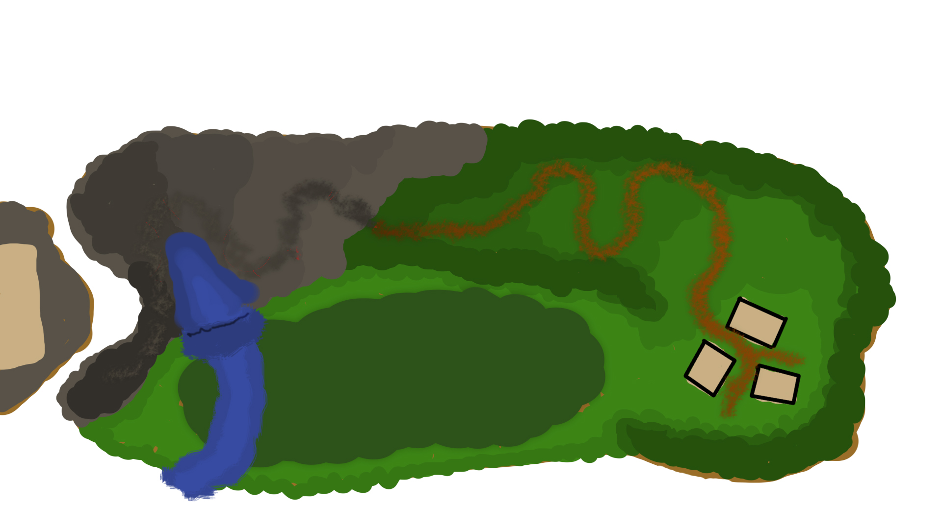
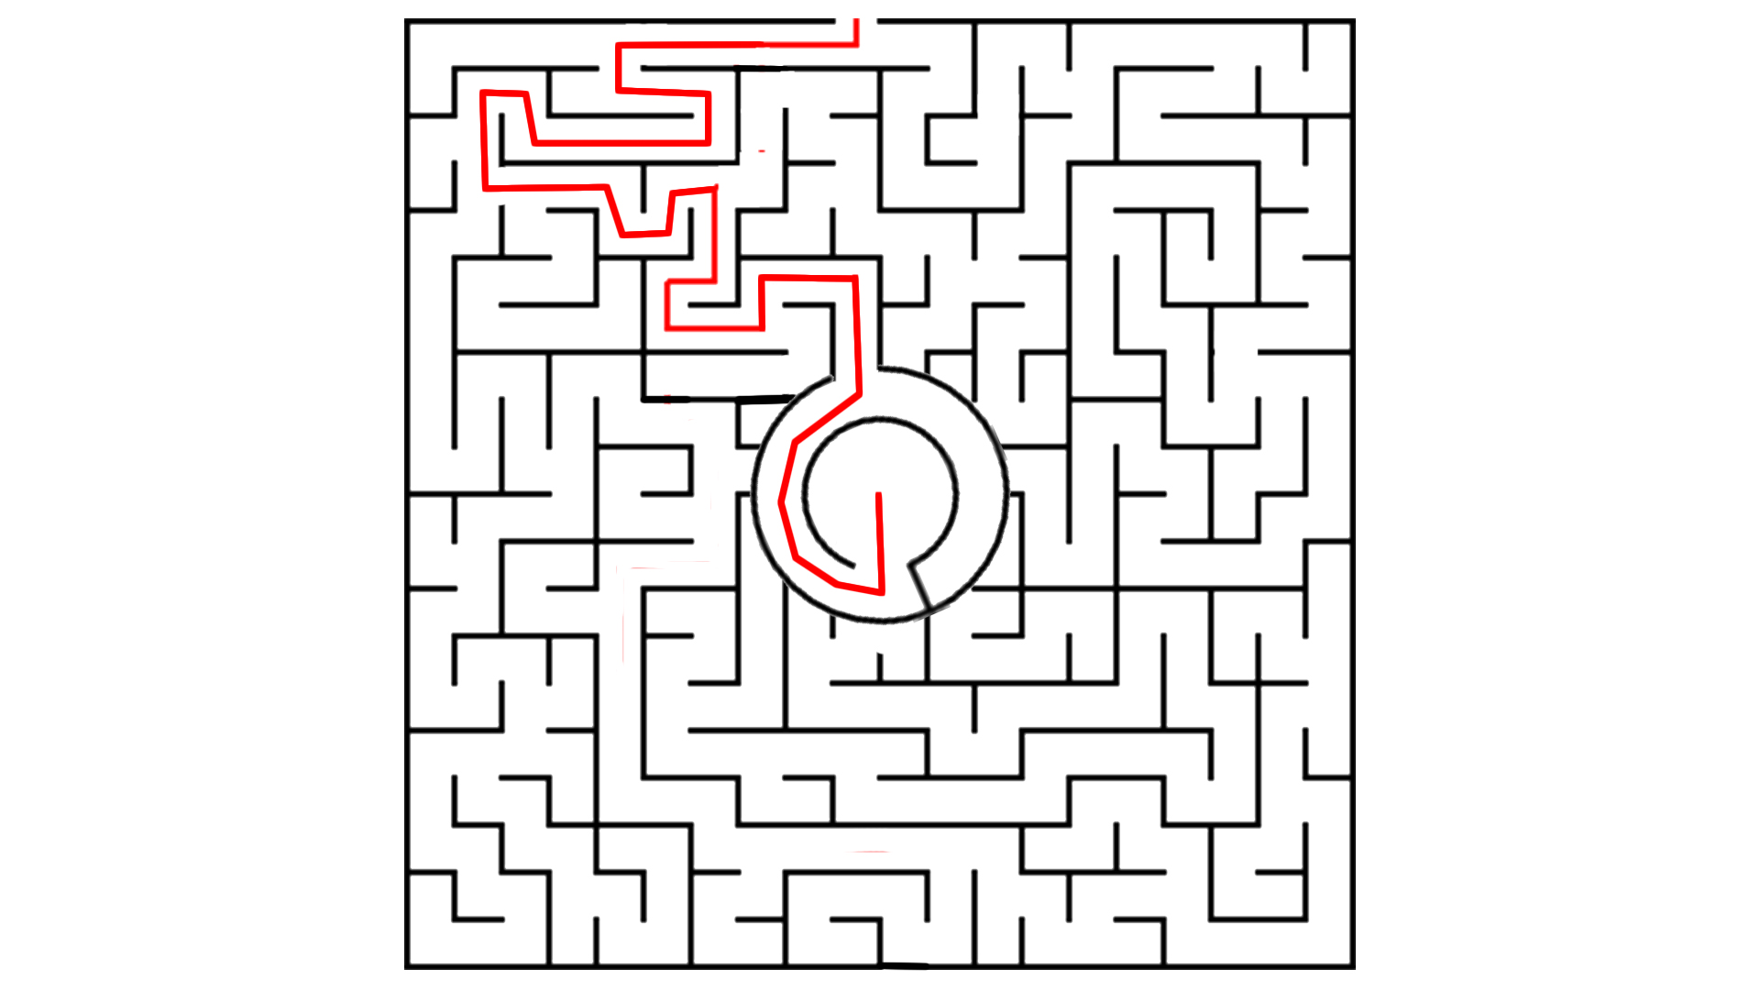
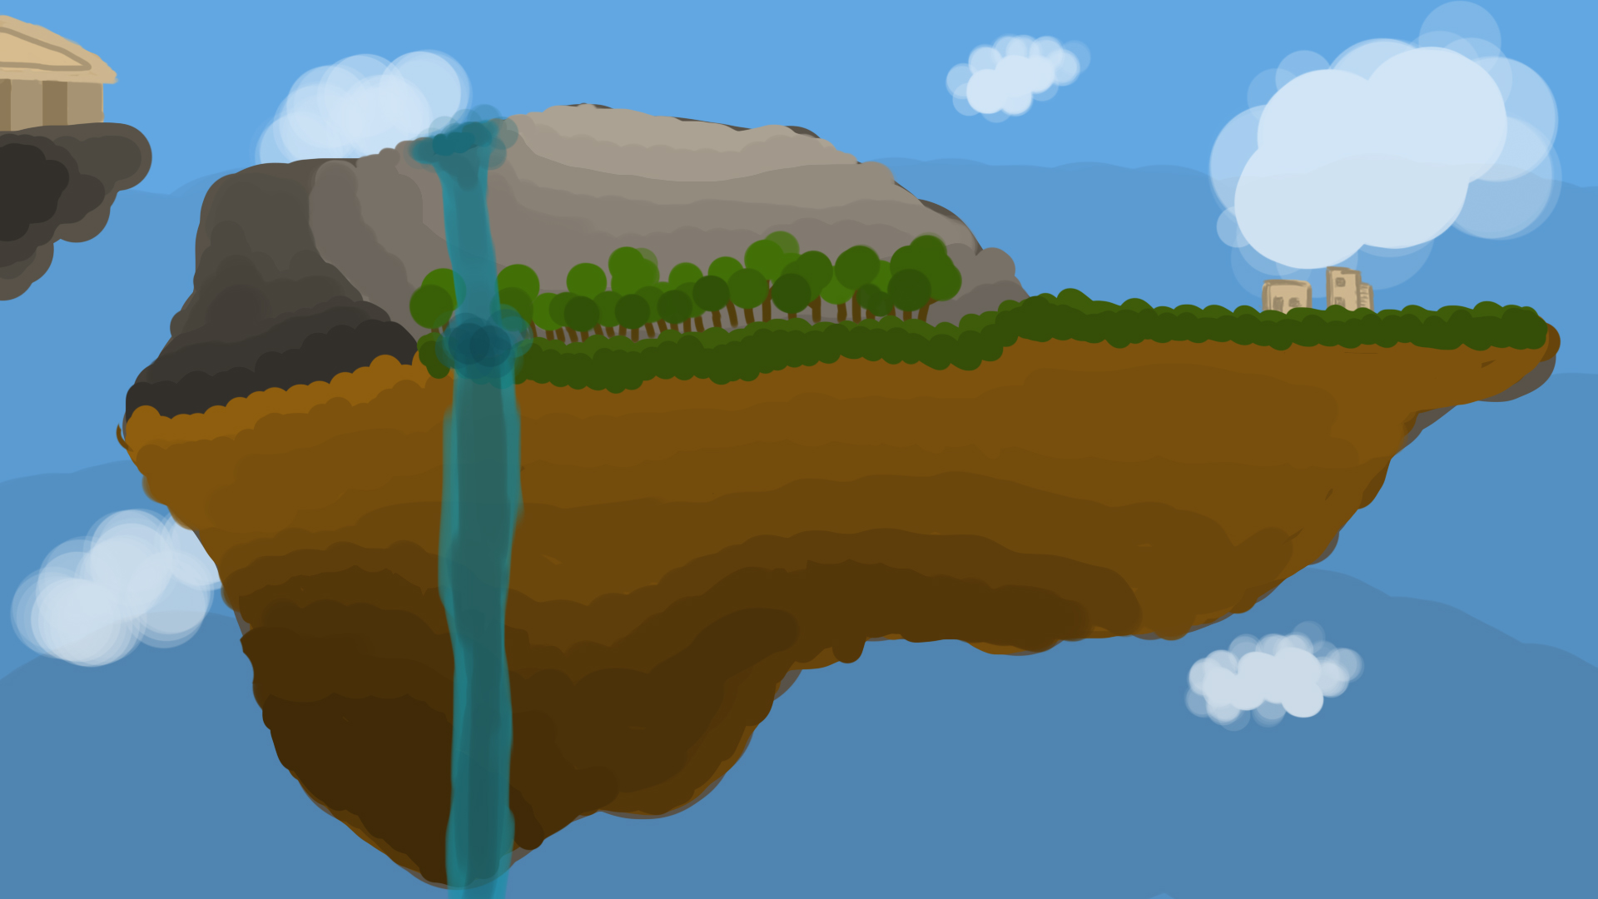
level design
Notes:
Vliegende eilanden, 1 hoofdeiland & 1 bij-eiland waar tempel is.
Begint beneden werkt naar boven.
Tempel ligt op eigen vliegend eiland.
Een kleine jump challenge doen om naar tempel te komen.
Meerdere gebieden om te ontdekken.
Exacte vorm Kreta niet aangehouden.
- In tempel is een labyrinth, opgelost worden om boss te verslaan.

Slide 17
Mechanics
First person perspectief met standard movement
Inventory system om objecten en bouw materialen te bewaren
Dialogue system om informatie, recepten of belangerijke objecten van npc’s te verkrijgen
Spannende boss battles waarbij blind slaan niet gaat werken.

Slide 18
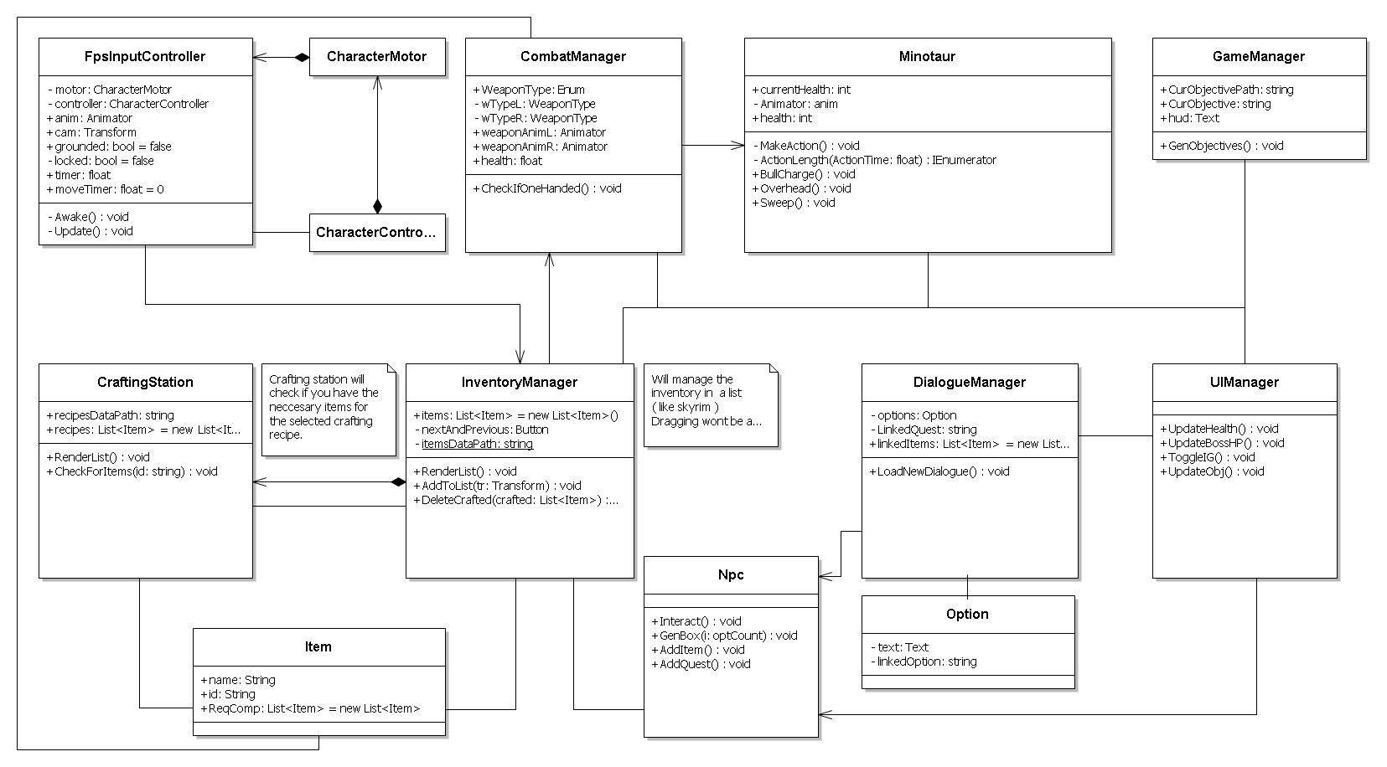

Slide 19
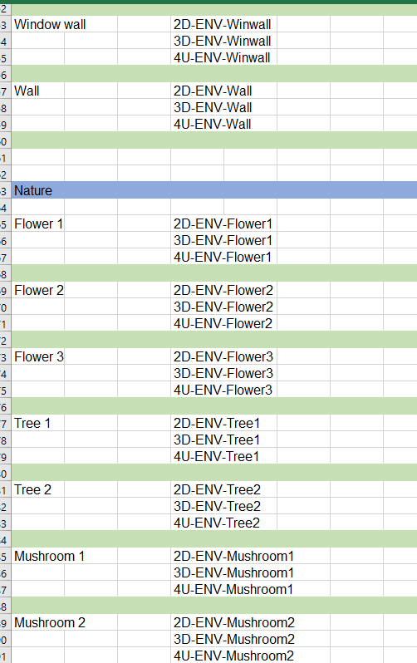
Organisatie
3D – Env – Tree01
FileType – Group – AssetName

Slide 20
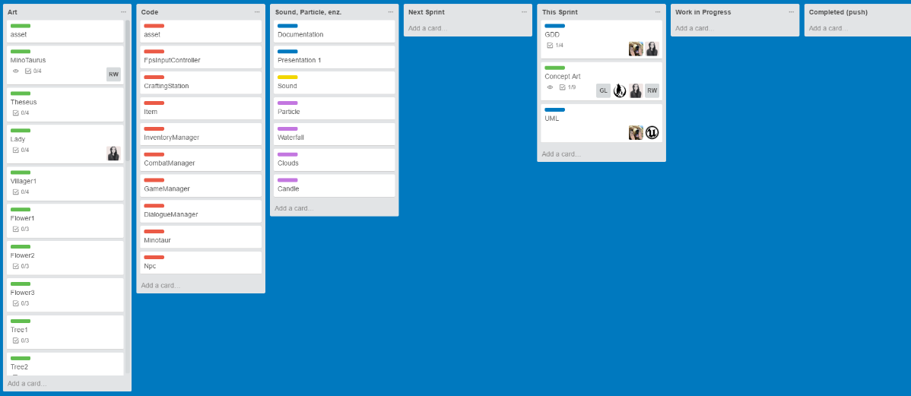

Organisatie

Slide 21
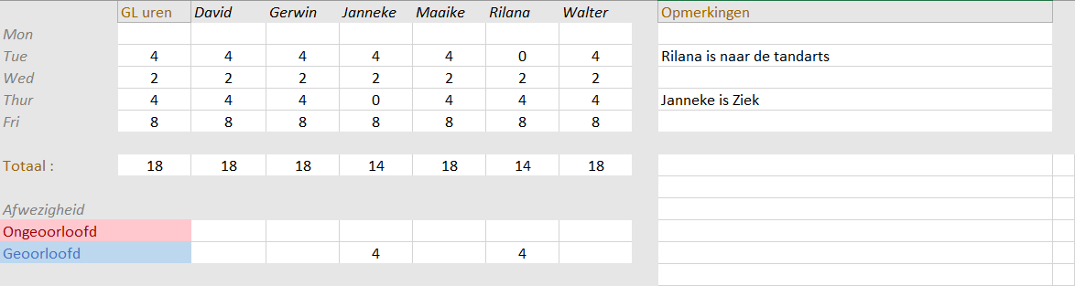
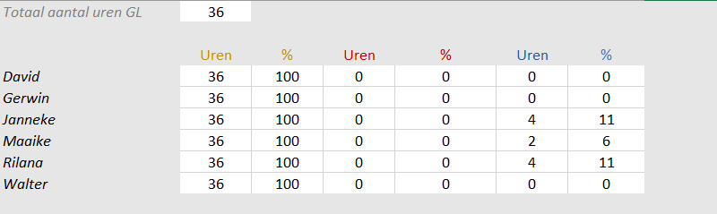
Organisatie

Slide 22
End
vragen?

